Slide 1
70 лет со дня
Освобождения Брянска
от немецко-фашистских
захватчиков

Slide 2
Мемориалы и памятники
воинской славы
в городе Брянске

Slide 3
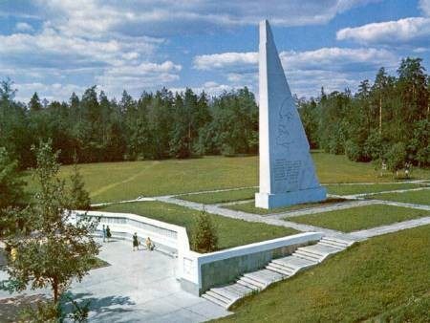
Создание мемориального комплекса «Партизанская поляна» ставило своей целью увековечить память обо всех участниках партизанского движения на Брянщине.
Мемориальный комплекс (архитектор В. Н. Городков) был открыт в 1969 году и в последующем неоднократно пополнялся новыми объектами.

Slide 4
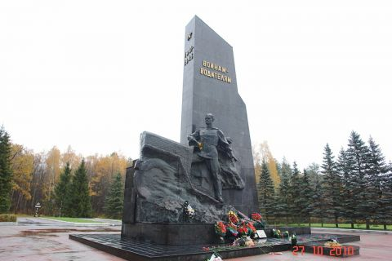
Памятник воинам-водителям в Брянске - это единственный в России памятник водителям, павшим на дорогах войны. В честь их подвига у шоссе Орел-Брянск 12 сентября 1968 года был воздвигнут памятник

Slide 5
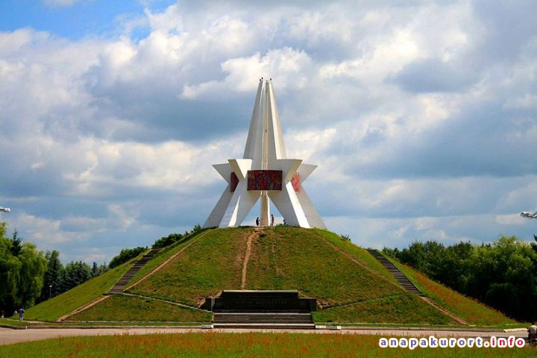
Курган Бессмертия — памятник павшим в борьбе с немецкими захватчиками, ставший одним из символов города Брянска.Был заложен 11 мая 1967 года в городском парке культуры и отдыха «Соловьи». Сегодня это величественное сооружение, которое венчает огромная пятиконечная звезда.

Slide 6
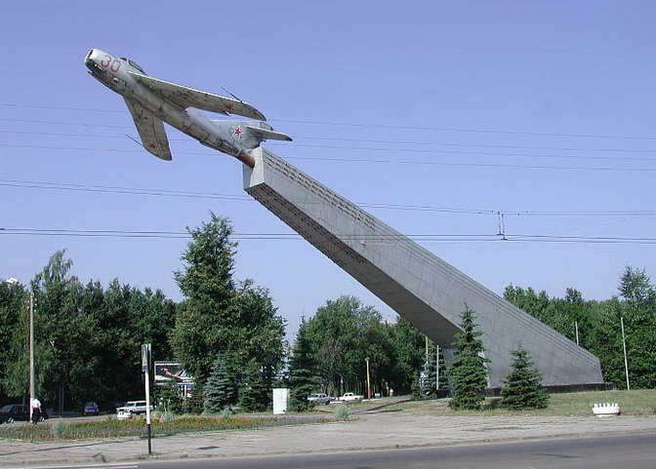
.
Монумент летчикам — это память о брянцах, сражавшихся в небе. Это память об асах 3-й Гвардейской истребительной авиационной дивизии,установленный в 1975 году. Памятник находится при въезде в Советском районе Брянска возле Линии

Slide 7
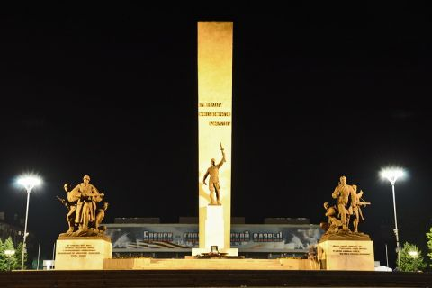
В честь подвига воинов и партизан 17 сентября 1966 года в Брянске был открыт величественный памятник. Он состоит из трёх скульптурных групп в центре – семнадцатиметровый пилон. На пилоне слова: «За нашу Советскую Родину!».

Slide 8
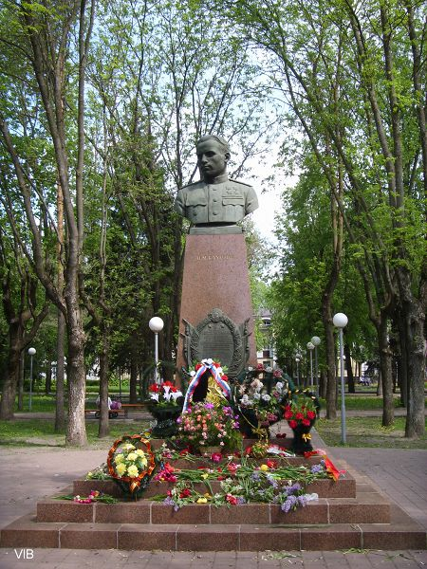
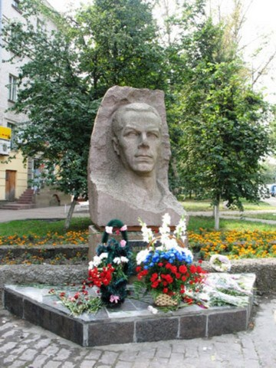
Памятник почетному гражданину города Брянска П.М. Камозину (1917-1983г).
Герой Советского Союза Д.Н. Медведев
чекист, командир партизанского отряда, успешно воевавшего в глубоком тылу врага.
За годы войны он совершил 750 боевых вылетов, сбил 35 самолетов противника лично и 13 - в групповых боях. В одном из боев в 1943 году он сбил самолет с 16 вражескими генералами и офицерами

Slide 9
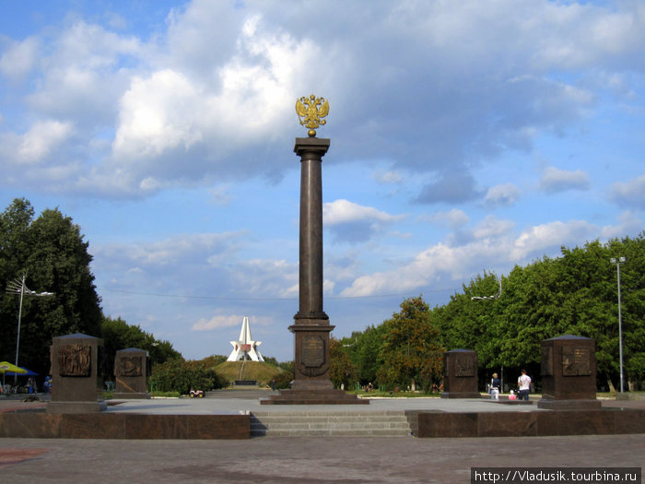
В центре города на Кургане Бессмертия расположилась новая площадь, а на ней — гранитная колонна, увенчанная двуглавым орлом из позолоченной «бронзы» с текстом о присвоении Брянску почетного звания «Город воинской славы». 28 июня 2010 года

